Slide 1
Aula 02
Métodos de Amostragem em Geoquímica
Profa. Juliana Leonel
UFBA – IGeo – Dep. Oceanografia
Disicplina: Geoquímica
Profa. Juliana Leonel

Slide 2
Tipos de amostra:
- líquido;
- gases;
- sólidos.
UFBA – IGeo-Geoquímica
Métodos de Amostragem em Geoquímica

Slide 3
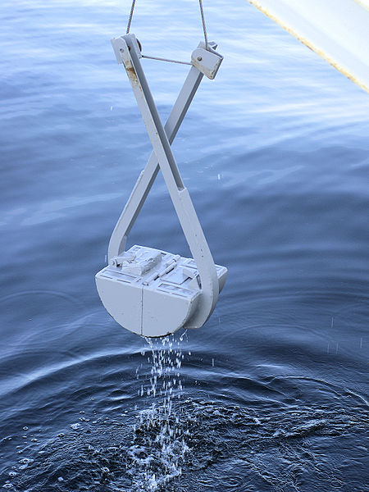
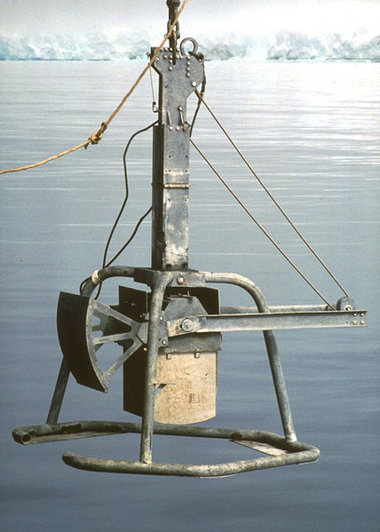
Sedimentos:
Corers x Dragas
UFBA – IGeo-Geoquímica
Métodos de Amostragem em Geoquímica

Slide 4
Van Veen*
- amostragem de uma área substancial de sedimento
- perturbação significante das amostras
- não é possível amostrar a água sobre o sedimento
UFBA – IGeo-Geoquímica
Métodos de Amostragem em Geoquímica
http://commons.wikimedia.org/wiki/File:Van_Veen_grab.jpg

Slide 5
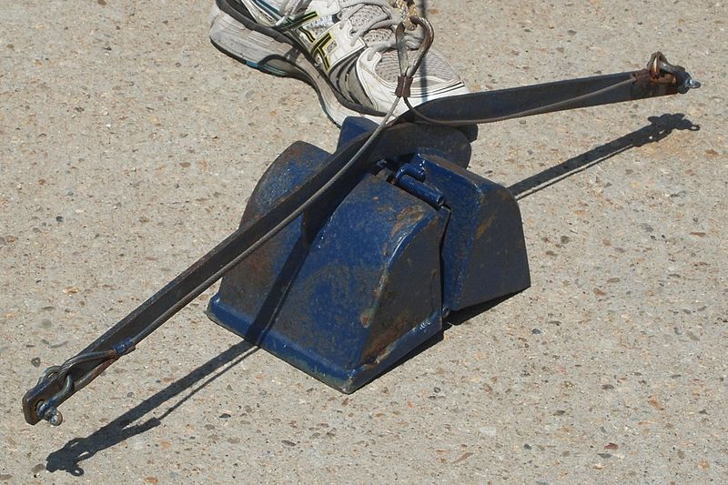
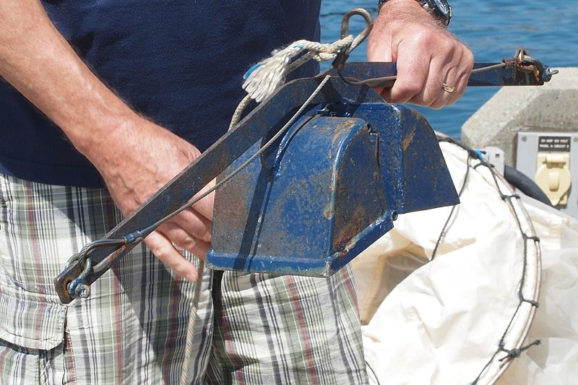
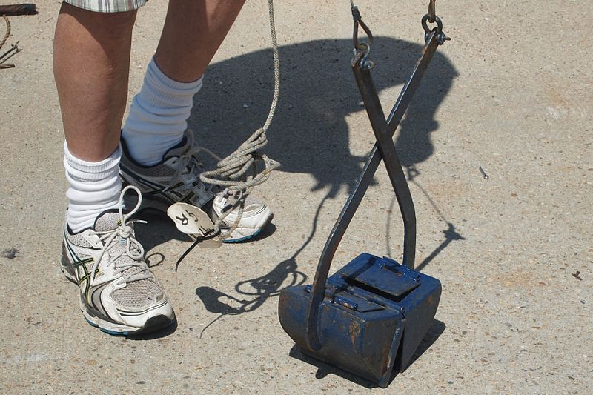
UFBA – IGeo-Geoquímica
Métodos de Amostragem em Geoquímica
http://en.wikipedia.org/wiki/File:VanVeenGrab_-_Locked.jpg
http://en.wikipedia.org/wiki/File:VanVeenGrab_-_Unlocked.jpg
http://en.wikipedia.org/wiki/File:Van_Veen_Grab_-_Close.jpg

Slide 6
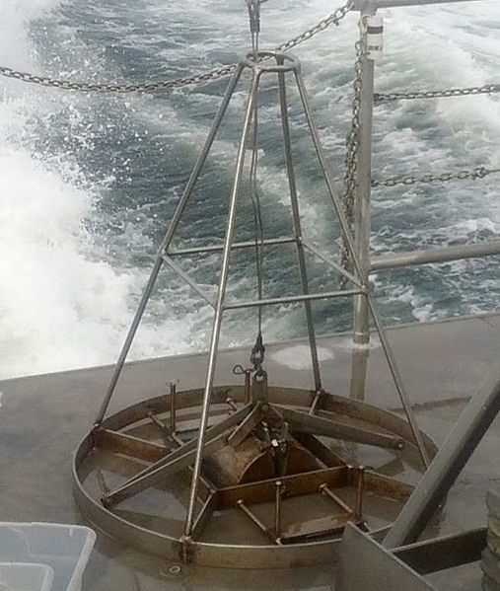
Draga Tipo Young
→ adição de peso para coletar mais sedimento;
→ adição de suportes para evitar que afunde muito em sedimento mais “moles”.
UFBA – IGeo-Geoquímica
Métodos de Amostragem em Geoquímica
http://en.wikipedia.org/wiki/File:Young_Modified_Van_Veen_Grab_Sampler.jpeg

Slide 7
Draga Ponar*
→ fundos com areia, cascalho etc.
UFBA – IGeo-Geoquímica
Métodos de Amostragem em Geoquímica

Slide 8
Draga Petersen ( e Petersen modificada)*
UFBA – IGeo-Geoquímica
Métodos de Amostragem em Geoquímica
Fundos rochosos (modificada: fundos “moles”)
Qualquer profundidade – queda livre

Slide 9
Draga Ekman
UFBA – IGeo-Geoquímica
Métodos de Amostragem em Geoquímica
Fundos “moles” (areia e lama)
Águas rasas – ativada com mensageiro

Slide 10
Draga Shipek
UFBA – IGeo-Geoquímica
Métodos de Amostragem em Geoquímica

Slide 11
UFBA – IGeo-Geoquímica
Métodos de Amostragem em Geoquímica

Slide 12
Draga Smith-McIntyre
UFBA – IGeo-Geoquímica
Métodos de Amostragem em Geoquímica

Slide 13
Como escolher a draga?
- coluna d’água
- tamanho do grão
- possibilidade de subamostragem
- profundidade de sedimento
- volume amostrado.
UFBA – IGeo-Geoquímica
Métodos de Amostragem em Geoquímica

Slide 14
Coluna d’água
UFBA – IGeo-Geoquímica
Métodos de Amostragem em Geoquímica
< 4m:
PONAR (e petite)
VAN VEEN
EKMANN
PETERSEN
MINI SHIKEP
≥ 4m:
PONAR
VAN VEEN

Slide 15
Tamanho do Grão
UFBA – IGeo-Geoquímica
Métodos de Amostragem em Geoquímica
Sedimentos “moles”
EKMANN (e mini)
VAN VEEN
SHIKEP
PONAR (e mini)
Sedimentos compactados:
PONAR
PETERSEN
SMITH-McINTYRE

Slide 16
Possibilidade de Subamostragem
UFBA – IGeo-Geoquímica
Métodos de Amostragem em Geoquímica
Sim:
EKMANN (e mini)
PONAR (e mini)
VAN VEEN
SHIKEP
Não:
PETERSEN
SMITH-McINTYRE
Mini-SHIKEP

Slide 17
Profundidade de Sedimento
UFBA – IGeo-Geoquímica
Métodos de Amostragem em Geoquímica
≤ 10 cm:
EKMANN (e mini)
PONAR (e mini)
SHIKEP (e mini)
≤ 30 cm:
PETERSEN
SMITH-McINTYRE
VAN VEEN

Slide 18
Volume amostrado
UFBA – IGeo-Geoquímica
Métodos de Amostragem em Geoquímica
≤ 3L → Mini-EKAMN; petite-PONAR; SHIKEP; mini-SHIKEP
3 – 10 L→ EKAMN; PONAR; PETERSEN
> 10 L→ VAN VEEN; SMITH-McINTYRE

Slide 19
Amostrador IDEAL
- não perturba o sedimento
- fácil e seguro de carregar, montar e operar
- evita ondas de pressão
- fecha bem
- permite subamostragem
- acomoda pesos
- coleta volume suficiente de amostra
- coleta em diferentes profundidades (de sedimento e coluna d’água)
- não contamina a amostra
UFBA – IGeo-Geoquímica
Métodos de Amostragem em Geoquímica

Slide 20
Box Corer
-Volume entre 250 e 2500 cm²
- Amostras pouco perturbadas
- Amostragem d’água sobre o sedimento
UFBA – IGeo-Geoquímica
Métodos de Amostragem em Geoquímica
http://en.wikipedia.org/wiki/File:Giant-box-corer_hg.jpg

Slide 21
UFBA – IGeo-Geoquímica
Métodos de Amostragem em Geoquímica

Slide 22
UFBA – IGeo-Geoquímica
Métodos de Amostragem em Geoquímica

Slide 23
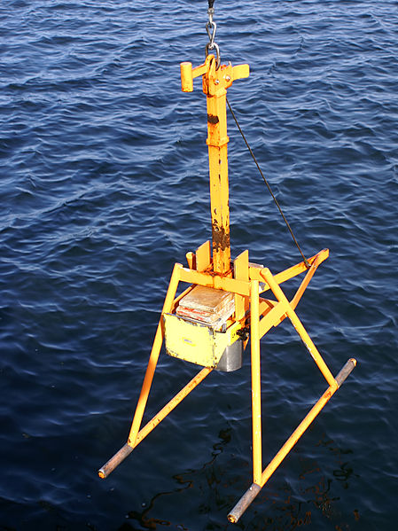
Reineck Corer
UFBA – IGeo-Geoquímica
Métodos de Amostragem em Geoquímica
http://en.wikipedia.org/wiki/File:Reineck_boxcorer_1.jpg

Slide 24
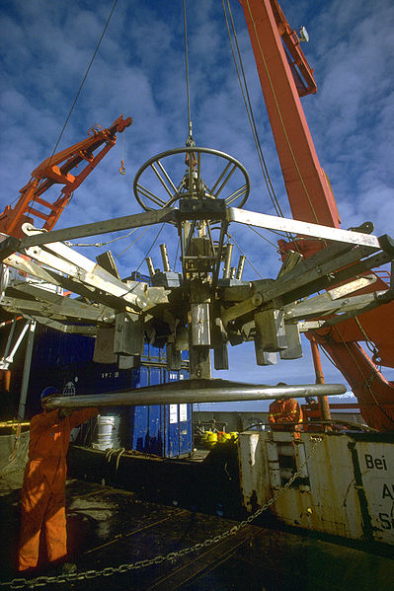
Multi-Box Corer
UFBA – IGeo-Geoquímica
Métodos de Amostragem em Geoquímica
http://en.wikipedia.org/wiki/File:Multi_box_corer_hg.jpg

Slide 25
Gravity Corer
- robusto e fácil de operar
- baixo custo
- pode ser pesado e complicado de recuperar
UFBA – IGeo-Geoquímica
Métodos de Amostragem em Geoquímica

Slide 26
UFBA – IGeo-Geoquímica
Métodos de Amostragem em Geoquímica

Slide 27
UFBA – IGeo-Geoquímica
Métodos de Amostragem em Geoquímica

Slide 28
Piston Corer
- amostras menos perturbadas (devido ao pistão)
- testemunhos maiores (> 30m)
- difíceis de operar e de trazer o testemunho a bordo
UFBA – IGeo-Geoquímica
Métodos de Amostragem em Geoquímica

Slide 29
UFBA – IGeo-Geoquímica
Métodos de Amostragem em Geoquímica

Slide 30
UFBA – IGeo-Geoquímica
Métodos de Amostragem em Geoquímica

Slide 31
UFBA – IGeo-Geoquímica
Métodos de Amostragem em Geoquímica

Slide 32
UFBA – IGeo-Geoquímica
Métodos de Amostragem em Geoquímica

Slide 33
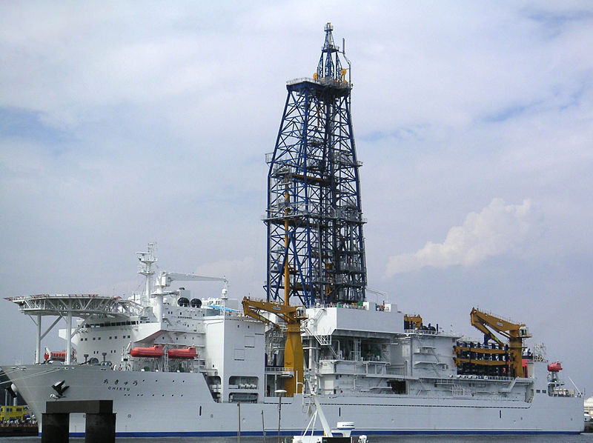
UFBA – IGeo-Geoquímica
Métodos de Amostragem em Geoquímica
en.wikipedia.org/wiki/File:Chikyu_2.jpg

Slide 34
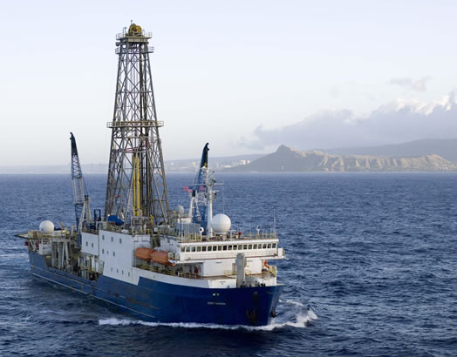
UFBA – IGeo-Geoquímica
Métodos de Amostragem em Geoquímica
http://en.wikipedia.org/wiki/File:JOIDES_Resolution,_2009.jpg

Slide 35
Vibra-Corer
UFBA – IGeo-Geoquímica
Métodos de Amostragem em Geoquímica

Slide 36
UFBA – IGeo-Geoquímica
Métodos de Amostragem em Geoquímica

Slide 37
Gravity-Corer Hidráulico
UFBA – IGeo-Geoquímica
Métodos de Amostragem em Geoquímica

Slide 38
Multi-Corer (MUC)
UFBA – IGeo-Geoquímica
Métodos de Amostragem em Geoquímica

Slide 39
UFBA – IGeo-Geoquímica
Métodos de Amostragem em Geoquímica

Slide 40
UFBA – IGeo-Geoquímica
Métodos de Amostragem em Geoquímica

Slide 41
UFBA – IGeo-Geoquímica
Métodos de Amostragem em Geoquímica

Slide 42
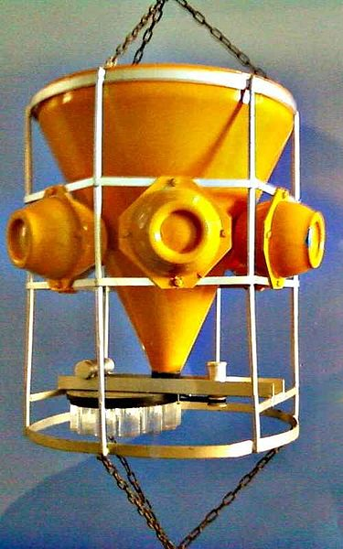
Armadilhas de Sedimento
UFBA – IGeo-Geoquímica
Métodos de Amostragem em Geoquímica
http://en.wikipedia.org/wiki/File:BrnBldSedimentTrap.jpg

Slide 43
UFBA – IGeo-Geoquímica
Métodos de Amostragem em Geoquímica

Slide 44
UFBA – IGeo-Geoquímica
Métodos de Amostragem em Geoquímica

Slide 45
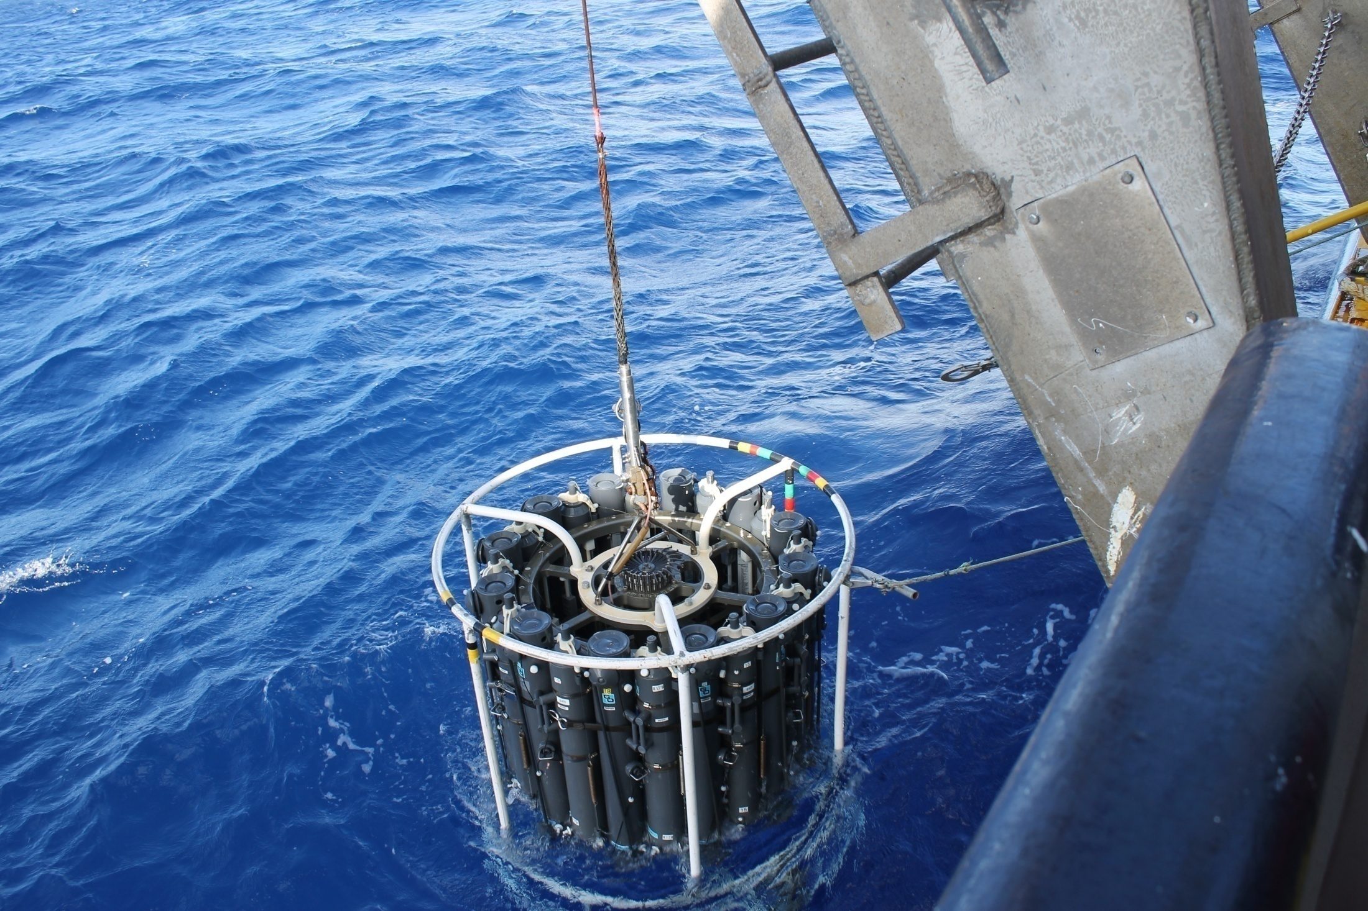
Água
UFBA – IGeo-Geoquímica
Métodos de Amostragem em Geoquímica

Slide 46
Nansen
UFBA – IGeo-Geoquímica
Métodos de Amostragem em Geoquímica

Slide 47
UFBA – IGeo-Geoquímica
Métodos de Amostragem em Geoquímica

Slide 48
Ninskin
UFBA – IGeo-Geoquímica
Métodos de Amostragem em Geoquímica

Slide 49
UFBA – IGeo-Geoquímica
Métodos de Amostragem em Geoquímica

Slide 50
Van Dorn
UFBA – IGeo-Geoquímica
Métodos de Amostragem em Geoquímica

Slide 51
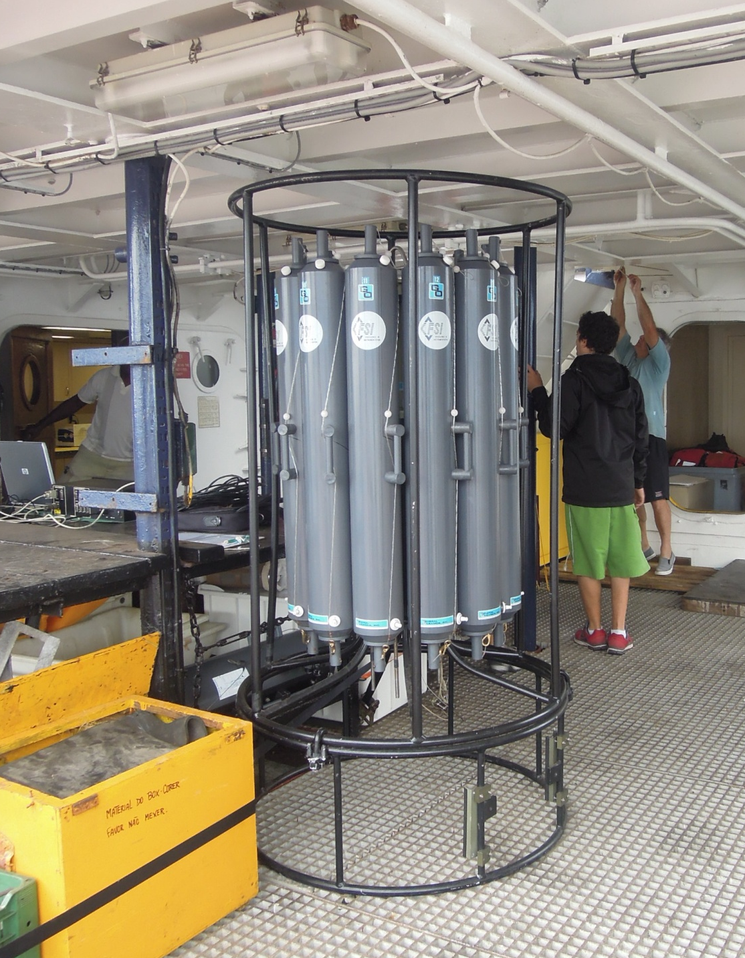
Rosette
- 12 a 36 garrafas
- garrafas de 1,2 a 30 L
UFBA – IGeo-Geoquímica
Métodos de Amostragem em Geoquímica

Slide 52
Outros modelos - Escudeiro
UFBA – IGeo-Geoquímica
Métodos de Amostragem em Geoquímica
http://commons.wikimedia.org/wiki/File:NiskinSamplersEscudero1.jpg

Slide 53
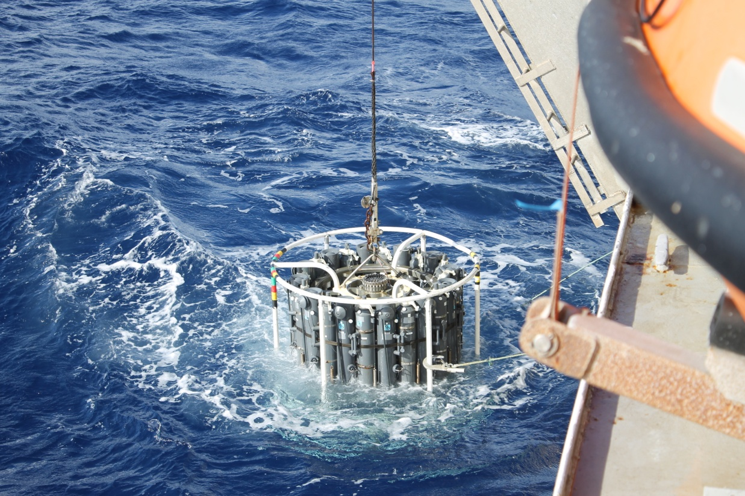
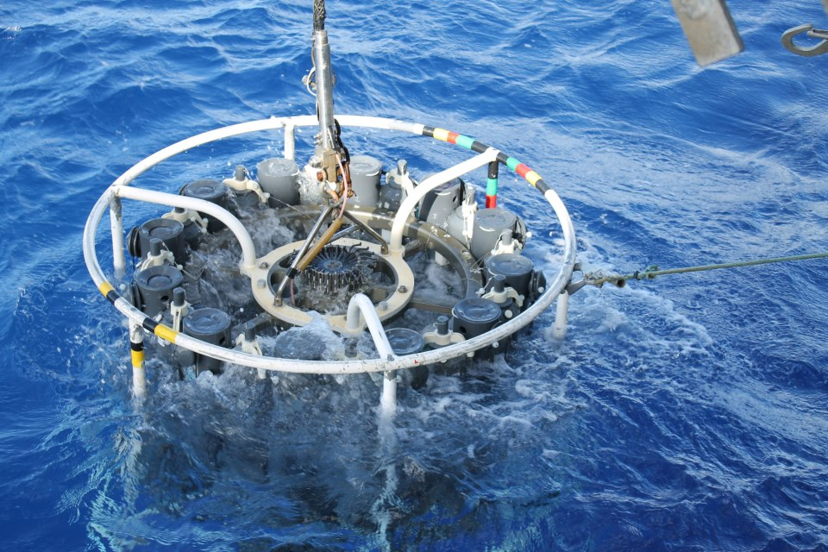
UFBA – IGeo-Geoquímica
Métodos de Amostragem em Geoquímica

Slide 54
UFBA – IGeo-Geoquímica
Métodos de Amostragem em Geoquímica
http://commons.wikimedia.org/wiki/File:CTD_1s.jpg

Slide 55
UFBA – IGeo-Geoquímica
Métodos de Amostragem em Geoquímica

Slide 56
UFBA – IGeo-Geoquímica
Métodos de Amostragem em Geoquímica

Slide 57
UFBA – IGeo-Geoquímica
Métodos de Amostragem em Geoquímica

Slide 58
UFBA – IGeo-Geoquímica
Métodos de Amostragem em Geoquímica

Slide 59
UFBA – IGeo-Geoquímica
Métodos de Amostragem em Geoquímica

Slide 60
Dúvidas?
UFBA – IGeo-Geoquímica
Métodos de Amostragem em Geoquímica

